Slide 1
计算机组成原理课后习题解析 第2章

Slide 2
1.简要解释下列名词术语
位权 基数 真值 机器数 原码 补码 定点数 浮点数 规格化浮点数 ASCII码 算数移位 逻辑移位

Slide 3
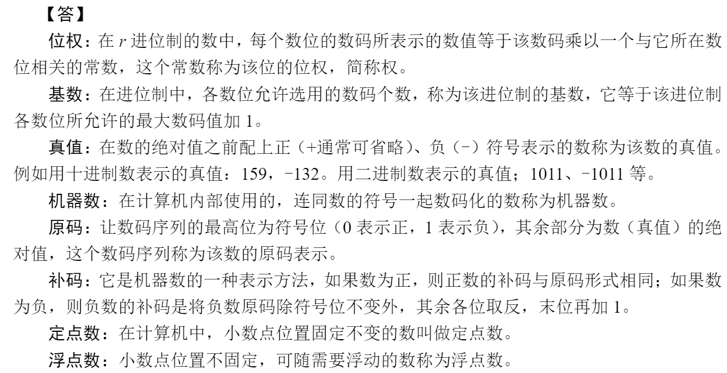
1.简要解释下列名词术语
位权 基数 真值 机器数 原码 补码 定点数 浮点数 规格化浮点数 ASCII码 算数移位 逻辑移位

Slide 4
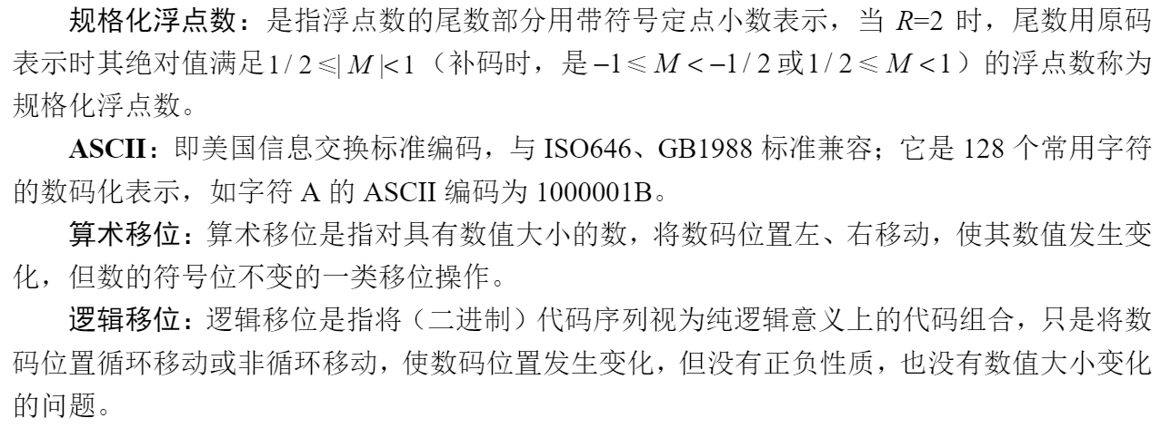
1.简要解释下列名词术语
位权 基数 真值 机器数 原码 补码 定点数 浮点数 规格化浮点数 ASCII码 算数移位 逻辑移位

Slide 5
2.将二进制数(1111010.00111101)₂转换为八进制与十六进制数.

Slide 6
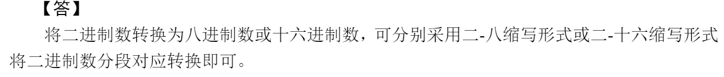
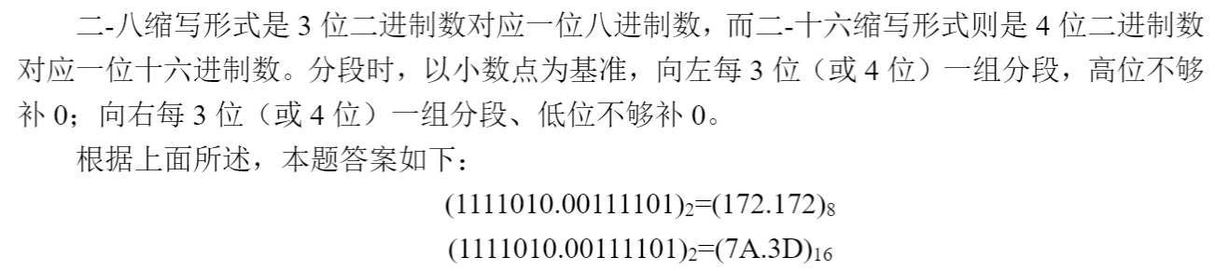
2.将二进制数(1111010.00111101)₂转换为八进制与十六进制数.

Slide 7
3.将二进制数(101010.01)₂转换为十进制数与BCD码.

Slide 8
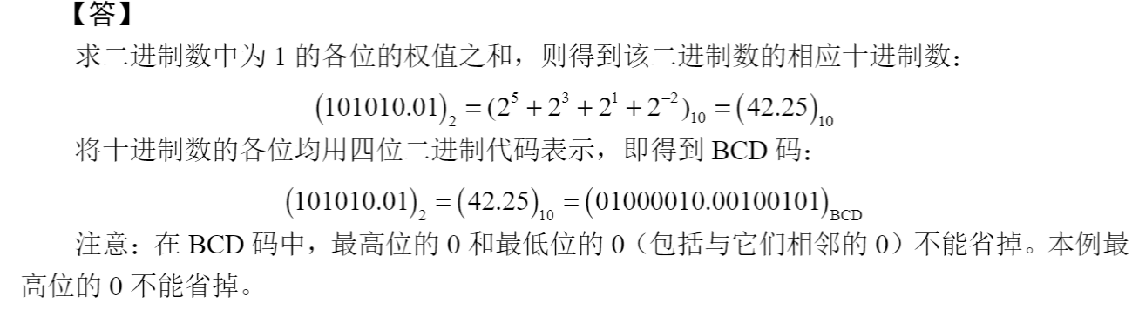
3.将二进制数(101010.01)₂转换为十进制数与BCD码.

Slide 9
4.将八进制数(37.2)₈转换为十进制数与BCD码.

Slide 10
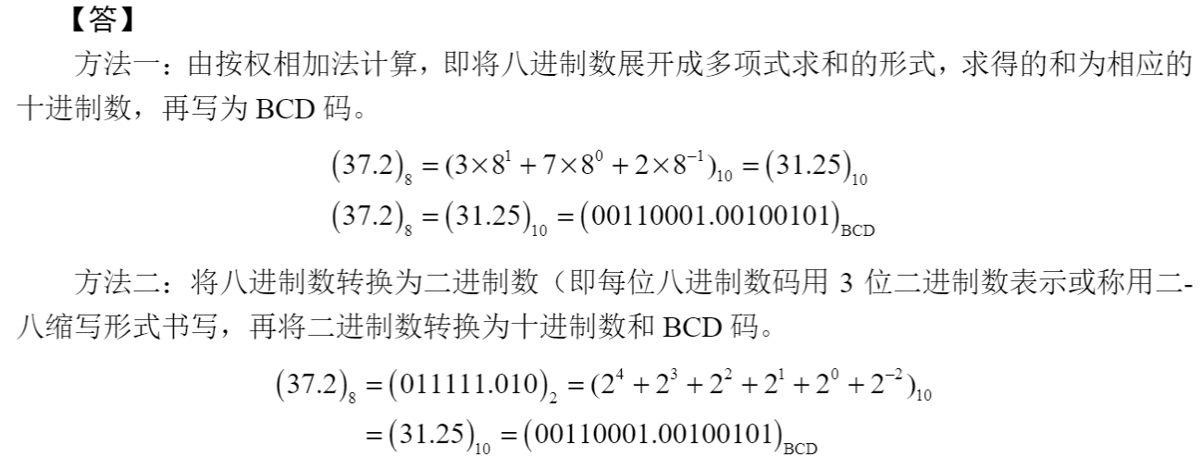
4.将八进制数(37.2)₈转换为十进制数与BCD码.

Slide 11
5.将十六制数(AC.E)₁₆转换为十进制数与BCD码.

Slide 12
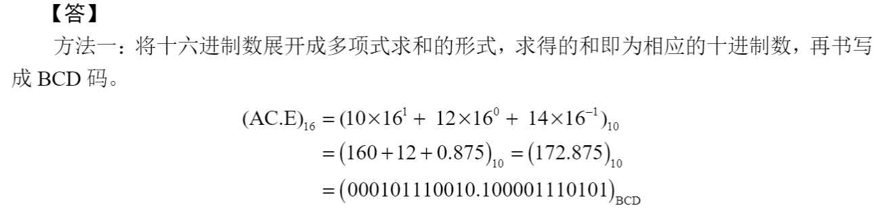
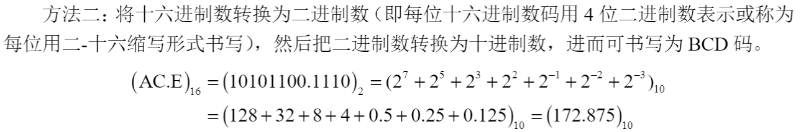
5.将十六制数(AC.E)₁₆转换为十进制数与BCD码.

Slide 13
6.将十进制数(75.34)₁₀转换为8位二进制数、八进制数及十六进制数.

Slide 14
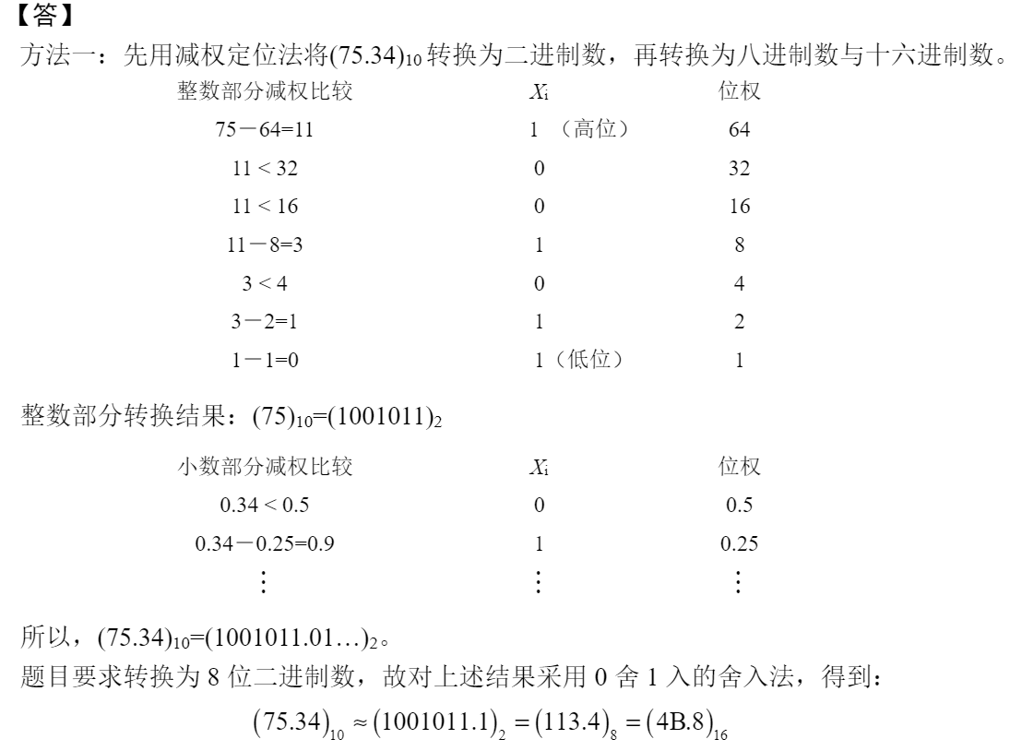
6.将十进制数(75.34)₁₀转换为8位二进制数、八进制数及十六进制数.（方法一）

Slide 15
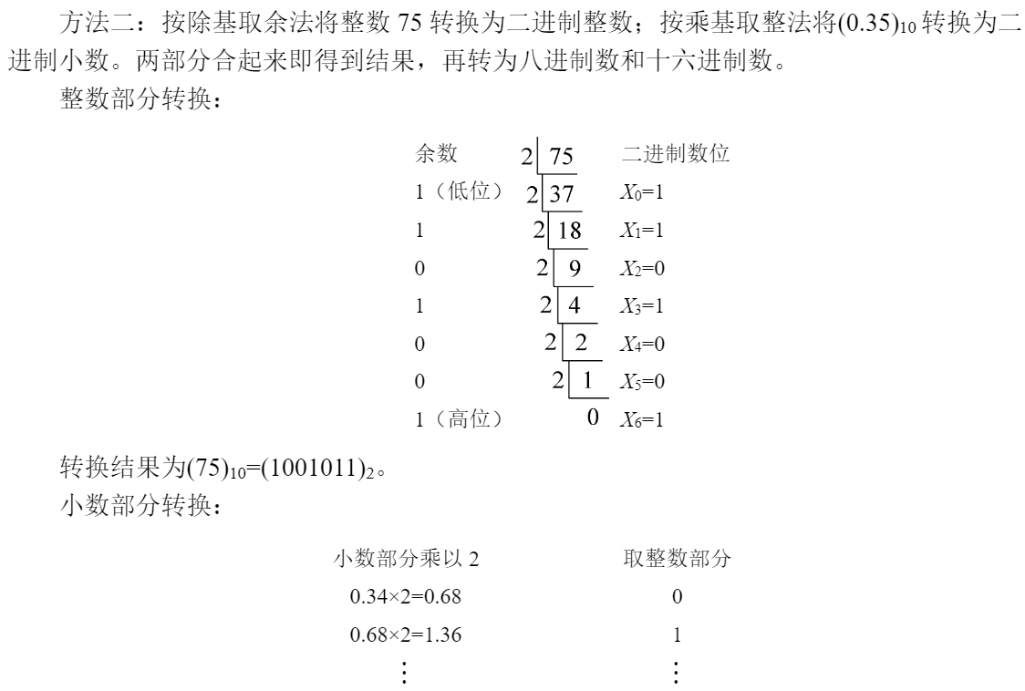
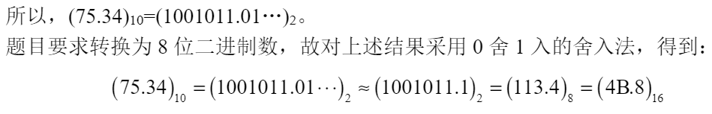
6.将十进制数(75.34)₁₀转换为8位二进制数、八进制数及十六进制数.（方法一）

Slide 16
7.将十进制数13/128转换为二进制数

Slide 17
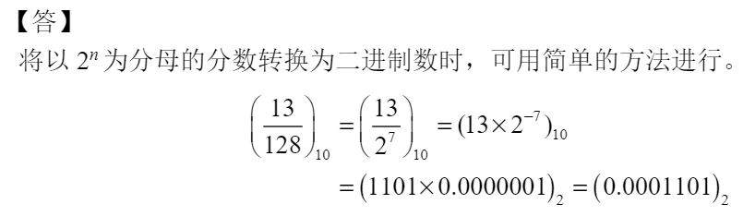
7.将十进制数13/128转换为二进制数

Slide 18
8.分别写出下列各二进制数的原码与补码，字长（含一位数符）为8位
（1）0 （2）-0 （3）0.1010
（4）-0.1010 （5）1010 （6）-1010

Slide 19
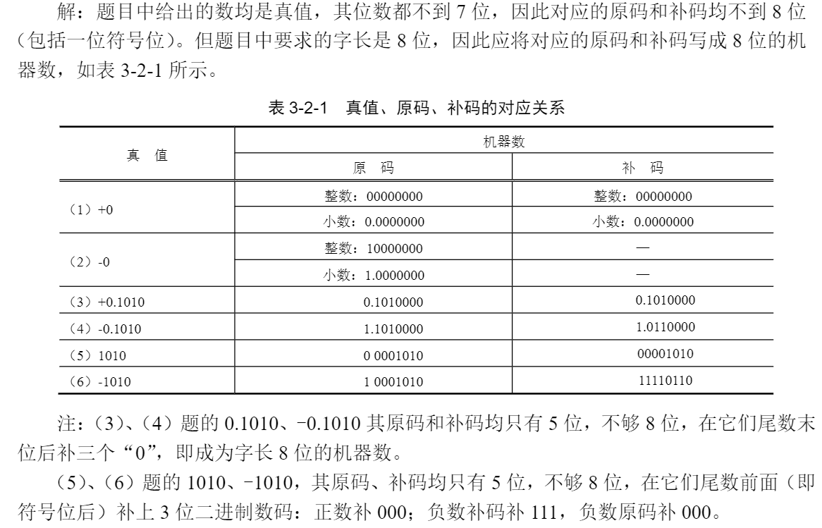

Slide 20
9.若X_{补}=0.1010，写出其X_{原}与真值X

Slide 21

9.若X_{补}=0.1010，写出其X_{原}与真值X

Slide 22
10.若X_{原}=1.0110，写出其X_{原}与真值X

Slide 23

10.若X_{原}=1.0110，写出其X_{原}与真值X

Slide 24
11.某定点小数字长16位，含1位符号，原码表示，分别写出下列典型值的二进制代码与十进制真值。
（1）非零最小正数 （2）最大正数
（3）绝对值最小负数 （4）绝对值最大负数

Slide 25
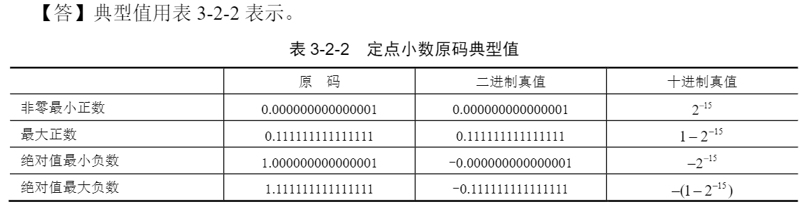
11.某定点小数字长16位，含1位符号，原码表示，分别写出下列典型值的二进制代码与十进制真值。
（1）非零最小正数 （2）最大正数
（3）绝对值最小负数 （4）绝对值最大负数

Slide 26
12.某定点小数字长16位，含1位符号，补码表示，分别写出下列典型值的二进制代码与十进制真值。
（1）非零最小正数 （2）最大正数
（3）绝对值最小负数 （4）绝对值最大负数

Slide 27
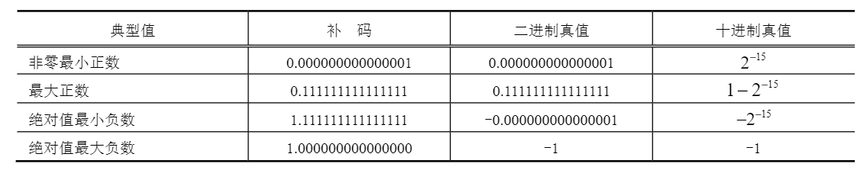
12.某定点小数字长16位，含1位符号，补码表示，分别写出下列典型值的二进制代码与十进制真值。
（1）非零最小正数 （2）最大正数
（3）绝对值最小负数 （4）绝对值最大负数

Slide 28
13.某定点整数字长16位，含1位符号，补码表示，分别写出下列典型值的二进制代码与十进制真值。
（1）非零最小正数 （2）最大正数
（3）绝对值最小负数 （4）绝对值最大负数

Slide 29
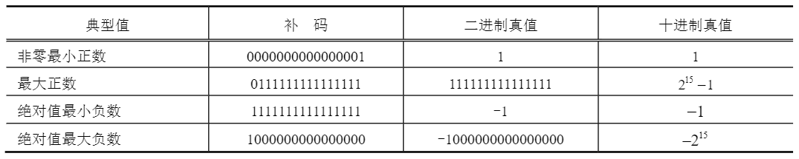
13.某定点整数字长16位，含1位符号，补码表示，分别写出下列典型值的二进制代码与十进制真值。
（1）非零最小正数 （2）最大正数
（3）绝对值最小负数 （4）绝对值最大负数

Slide 30
14.判别下列各补码表示的尾数是否属于规格化尾数
（1）1.0110101 （2）1.1101001 （3）0.1011101
（4）0.0100111 （5）1.0000000 （6）1.1000000

Slide 31

14.判别下列各补码表示的尾数是否属于规格化尾数
（1）1.0110101 （2）1.1101001 （3）0.1011101
（4）0.0100111 （5）1.0000000 （6）1.1000000

Slide 32
15.某浮点数字长16位，其中阶码6位，含1位阶符，补码表示，以2为底；尾数10位，含1位数符，补码表示，规格化。分别写出下列各典型值的二进制代码和十进制真值。
（1）非零最小正数 （2）最大正数
（3）绝对值最小负数（4）绝对值最大负数

Slide 33
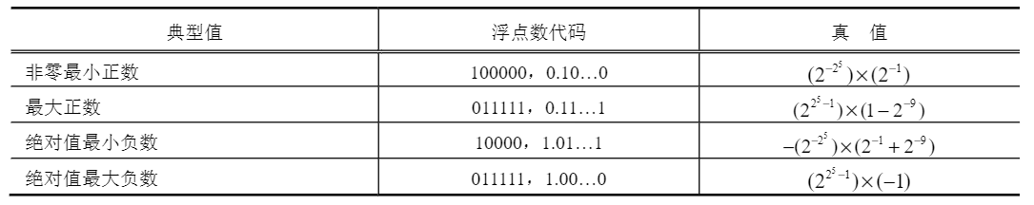
15.某浮点数字长16位，其中阶码6位，含1位阶符，补码表示，以2为底；尾数10位，含1位数符，补码表示，规格化。分别写出下列各典型值的二进制代码和十进制真值。
（1）非零最小正数 （2）最大正数
（3）绝对值最小负数（4）绝对值最大负数

Slide 34
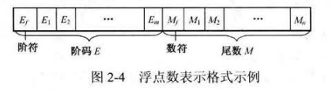
16.若采用图2-4的浮点数格式，字长16位，其中阶码6位，含1位阶符，补码表示，以2为底；尾数10位，含1位数符，补码表示，规格化；某浮点数代码为(A27F)16，写出其十进制真值。

Slide 35
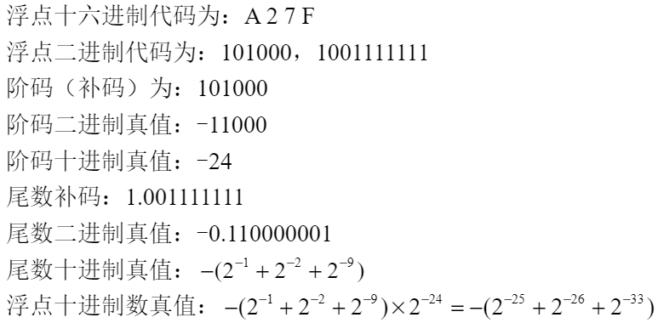
16.若采用图2-4的浮点数格式，字长16位，其中阶码6位，含1位阶符，补码表示，以2为底；尾数10位，含1位数符，补码表示，规格化；某浮点数代码为(A27F)16，写出其十进制真值。

Slide 36
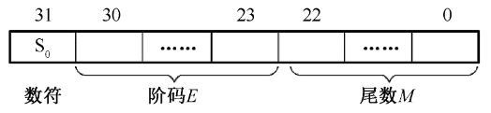
17.若采用如下所示的IEEE754短浮点数格式，请将十进制数37.25写成浮点数，并写出其二进制代码序列，再转换成十六进制数。

Slide 37
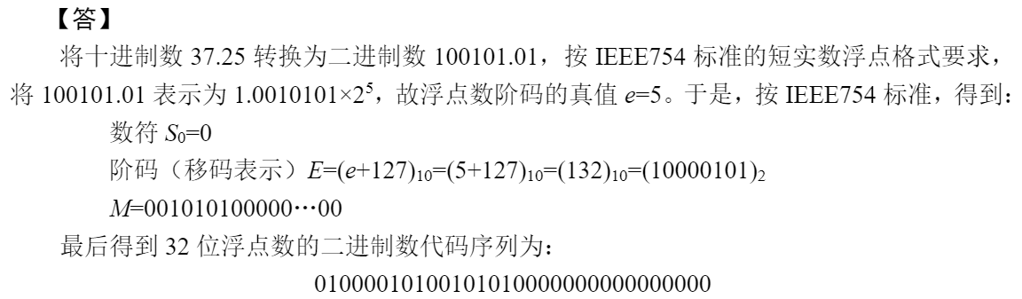
17.若采用如下所示的IEEE754短浮点数格式，请将十进制数37.25写成浮点数，并写出其二进制代码序列，再转换成十六进制数。

Slide 38
18.某一个标准的IEEE754格式的短浮点数，表示为十六进制形式2AB03700H，请将其转换成对应的十进制数，要求写出主要的转换步骤。

Slide 39
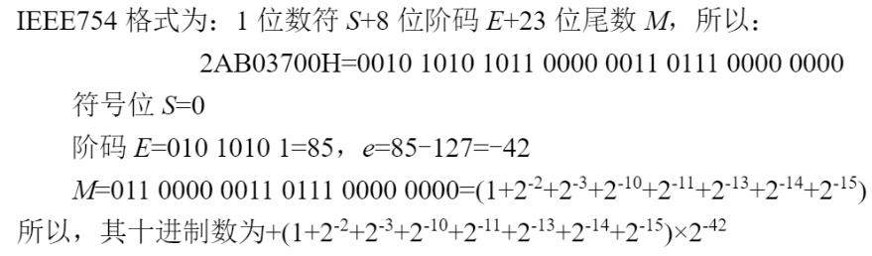
18.某一个标准的IEEE754格式的短浮点数，表示为十六进制形式2AB03700H，请将其转换成对应的十进制数，要求写出主要的转换步骤。

Slide 40
19.用变形补码计算X_{补}+Y_{补}=？并指出是否有溢出
（1）X_{补}=00.110011 Y_{补}=00.101101
（2）X_{补}=00.010110 Y_{补}=00.100101
（3）X_{补}=11.110011 Y_{补}=11.101101
（4）X_{补}=11.001101 Y_{补}=11.010011

Slide 41
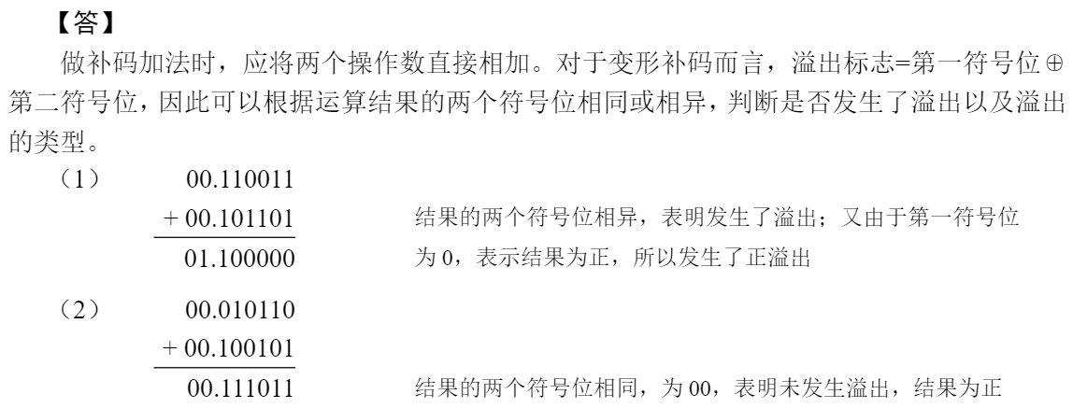
19.用变形补码计算X_{补}+Y_{补}=？并指出是否有溢出
（1）X_{补}=00.110011 Y_{补}=00.101101
（2）X_{补}=00.010110 Y_{补}=00.100101

Slide 42
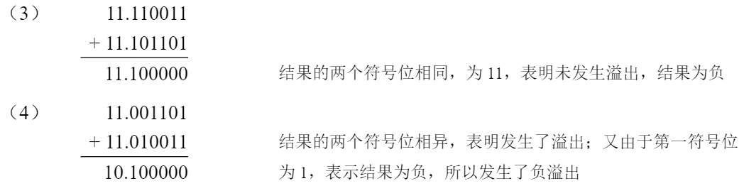
19.用变形补码计算X_{补}+Y_{补}=？并指出是否有溢出
（3）X_{补}=11.110011 Y_{补}=11.101101
（4）X_{补}=11.001101 Y_{补}=11.010011

Slide 43
20.用变形补码计算X_{补}-Y_{补}=？并指出是否有溢出
（1）X_{补}=00.100011 Y_{补}=00.101101
（2）X_{补}=00.110110 Y_{补}=11.010011
（3）X_{补}=11.100011 Y_{补}=00.110100
（4）X_{补}=11.101101 Y_{补}=11.010011

Slide 44
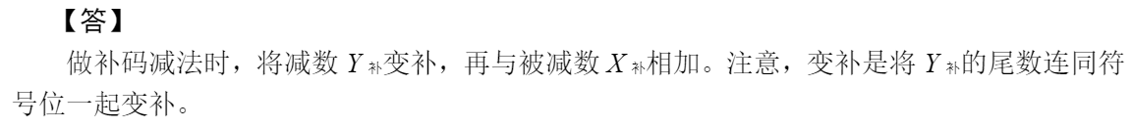
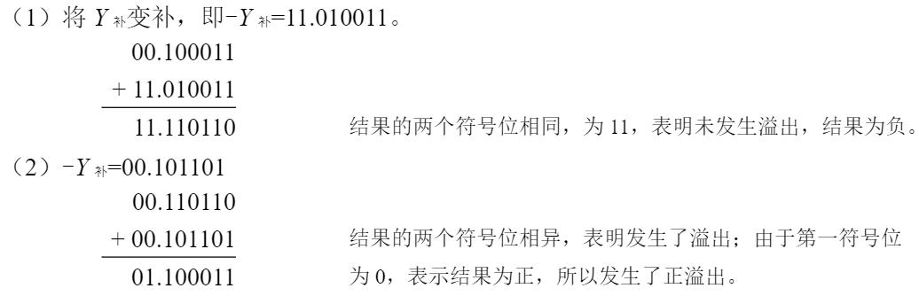
20.用变形补码计算X_{补}-Y_{补}=？并指出是否有溢出
（1）X_{补}=00.100011 Y_{补}=00.101101
（2）X_{补}=00.110110 Y_{补}=11.010011

Slide 45
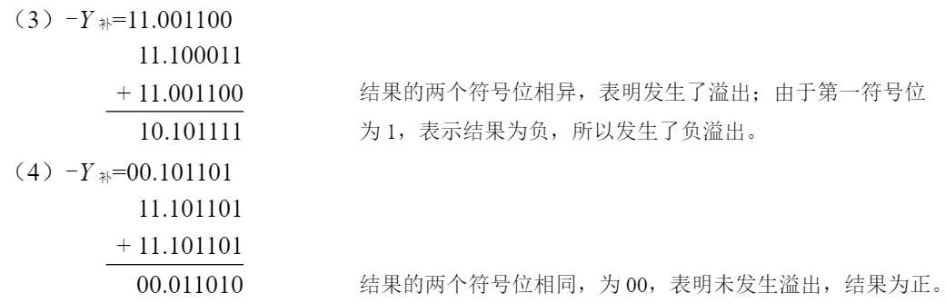
20.用变形补码计算X_{补}-Y_{补}=？并指出是否有溢出
（3）X_{补}=11.100011 Y_{补}=00.110100
（4）X_{补}=11.101101 Y_{补}=11.010011

Slide 46
21.请按情况对下列数进行16→32的数位扩展。
（1）X=D00FH，补码数 （2）X=A12BH，逻辑数
（3）X=7F3AH，补码数 （4）X=6B20H，逻辑数
（5）X=F02AH，原码数 （6）X=5D0CH，原码数

Slide 47
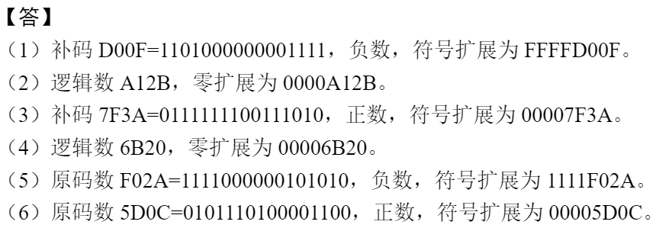
21.请按情况对下列数进行16→32的数位扩展。
（1）X=D00FH，补码数 （2）X=A12BH，逻辑数
（3）X=7F3AH，补码数 （4）X=6B20H，逻辑数
（5）X=F02AH，原码数 （6）X=5D0CH，原码数

Slide 48
22.用流程图描述下列算法流程
（1）补码一位乘法 （2）原码两位乘法
（3）原码加减交替除法 （4）补码加减交替除法
（5）浮点加减运算 （6）浮点乘法运算
（7）浮点除法运算

Slide 49
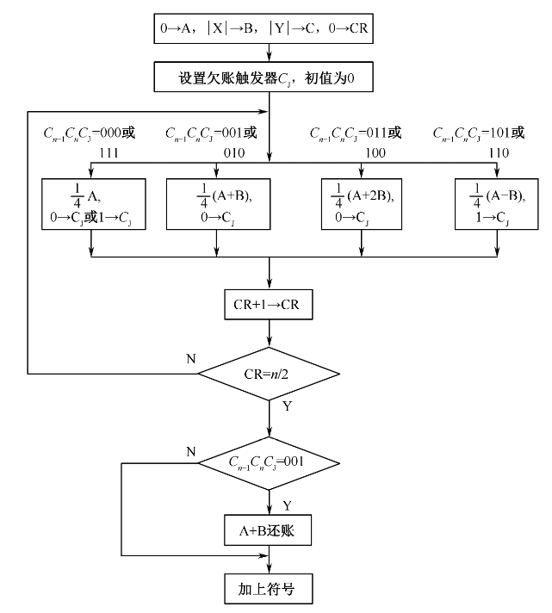
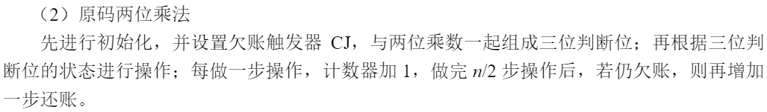
22.用流程图描述下列算法流程（2）原码两位乘法

Slide 50
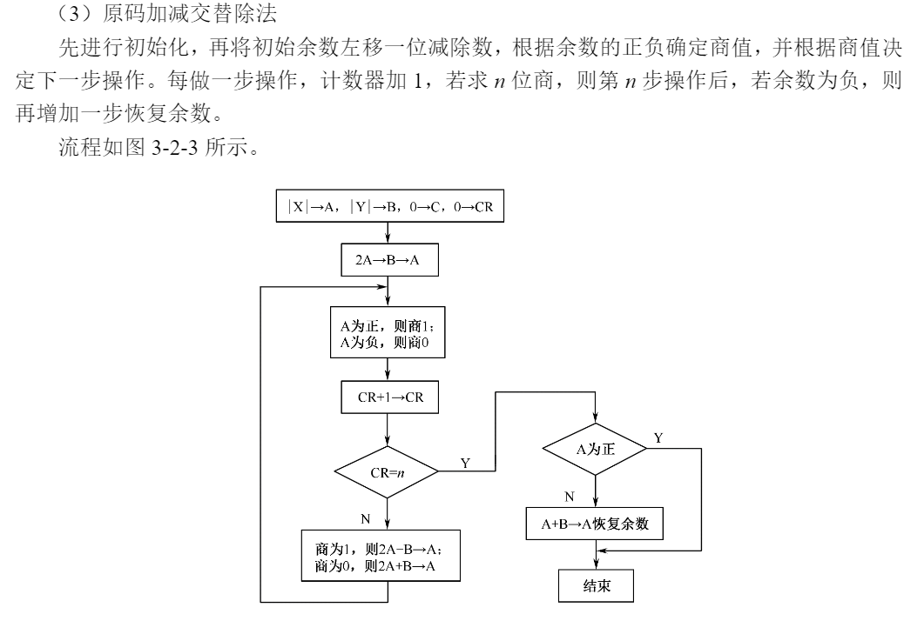
22.用流程图描述下列算法流程（3）原码加减交替除法

Slide 51
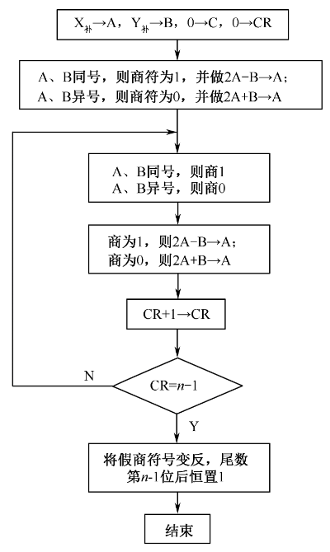
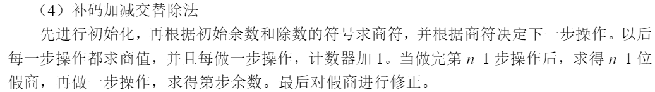
22.用流程图描述下列算法流程（4）补码加减交替除法

Slide 52
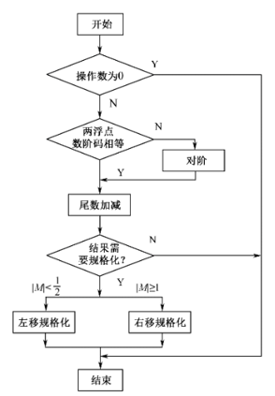
22.用流程图描述下列算法流程（5）浮点加减运算

Slide 53
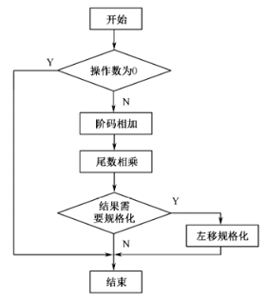
22.用流程图描述下列算法流程（6）浮点乘法运算

Slide 54
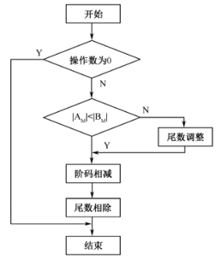
22.用流程图描述下列算法流程（7）浮点除法运算

Slide 55
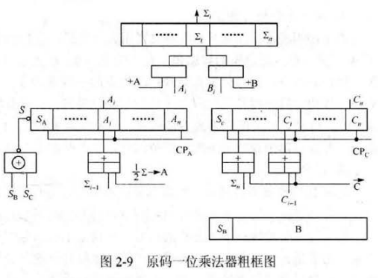
23.参照图2-9的形式，设计下列乘法器和除法器
（1）补码一位乘的乘法（2）原码两位乘的乘法器
（3）原码加减交替除法（4）补码加减交替除法器

Slide 56
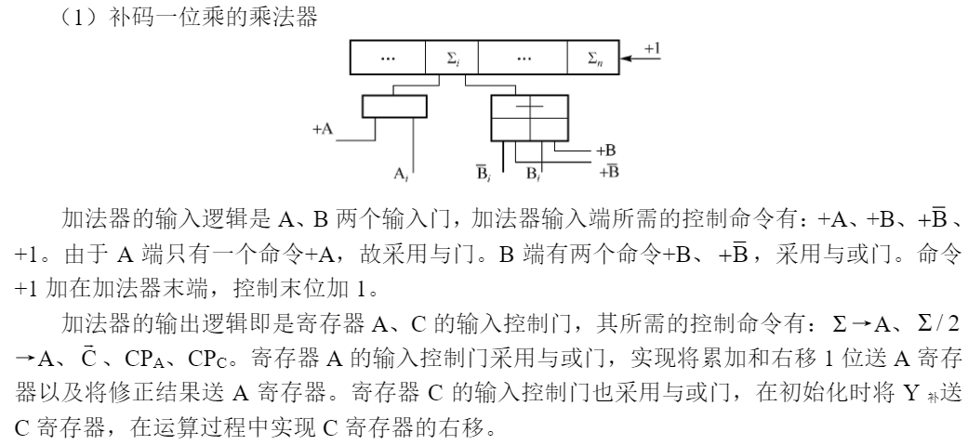
23.参照图2-9的形式，设计下列乘法器和除法器
（1）补码一位乘的乘法

Slide 57
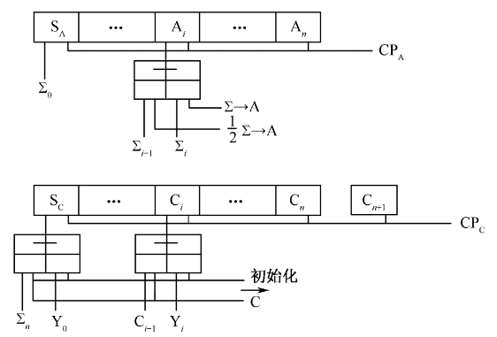
23.参照图2-9的形式，设计下列乘法器和除法器
（1）补码一位乘的乘法

Slide 58
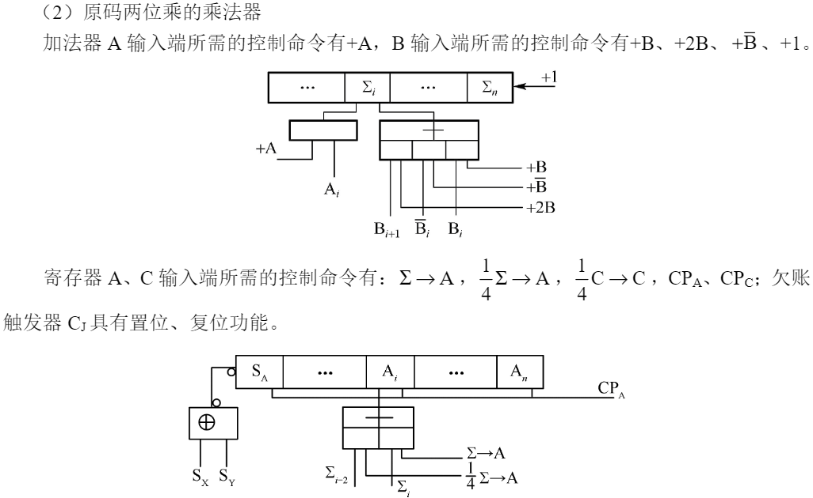
23.参照图2-9的形式，设计下列乘法器和除法器
（2）原码两位乘的乘法

Slide 59
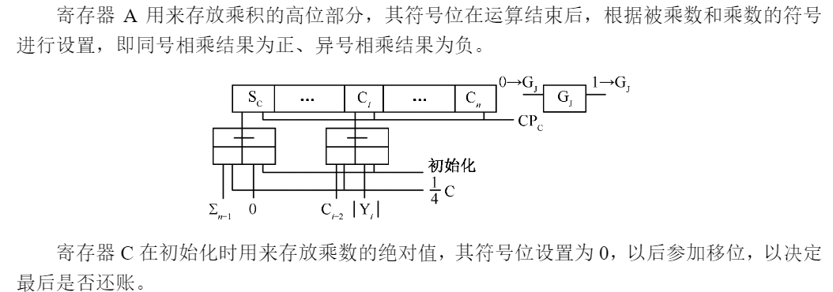
23.参照图2-9的形式，设计下列乘法器和除法器
（2）原码两位乘的乘法

Slide 60
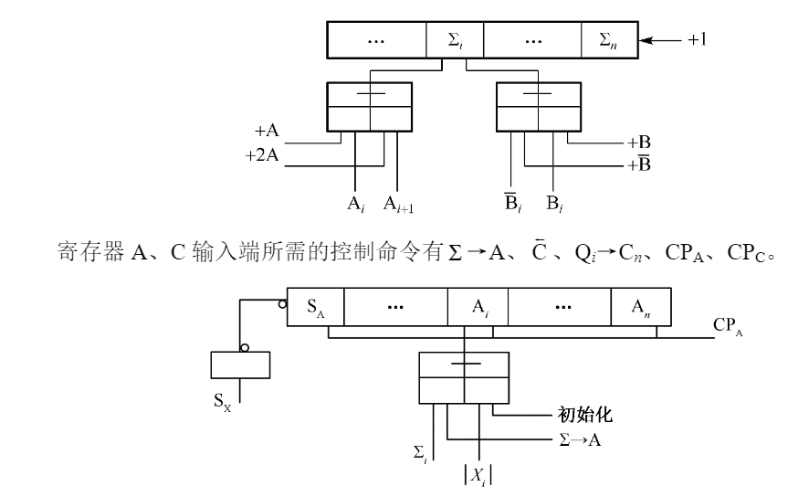
23.参照图2-9的形式，设计下列乘法器和除法器
（3）原码加减交替除法

Slide 61
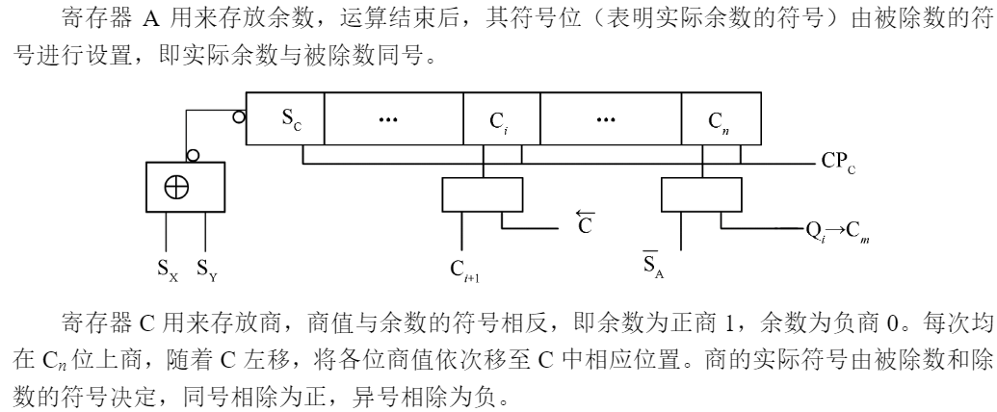
23.参照图2-9的形式，设计下列乘法器和除法器
（3）原码加减交替除法

Slide 62
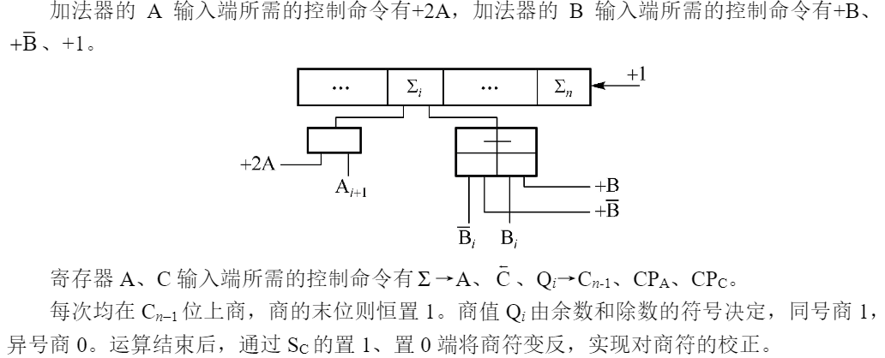
23.参照图2-9的形式，设计下列乘法器和除法器
（4）补码加减交替除法

Slide 63
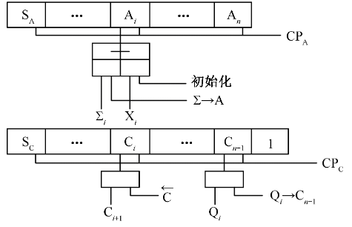
23.参照图2-9的形式，设计下列乘法器和除法器
（4）补码加减交替除法

Slide 64

24.某乘法器基本字长8位（含1位数符），运算时可扩展为双符号位。请参照图2-9所示的结构，画出乘法器的完整逻辑图

Slide 65
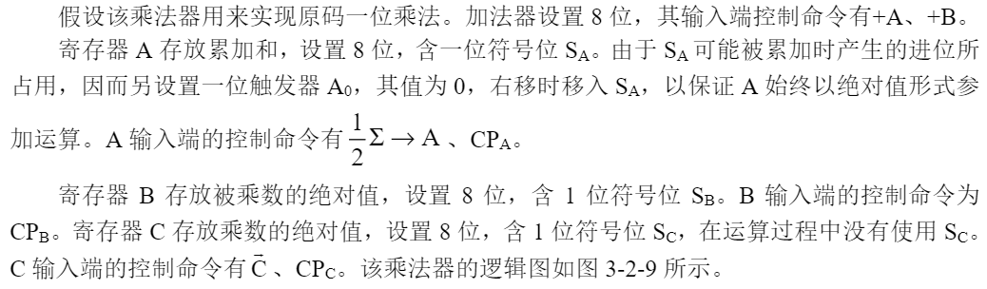
24.某乘法器基本字长8位（含1位数符），运算时可扩展为双符号位。请参照图2-9所示的结构，画出乘法器的完整逻辑图
答：

Slide 66
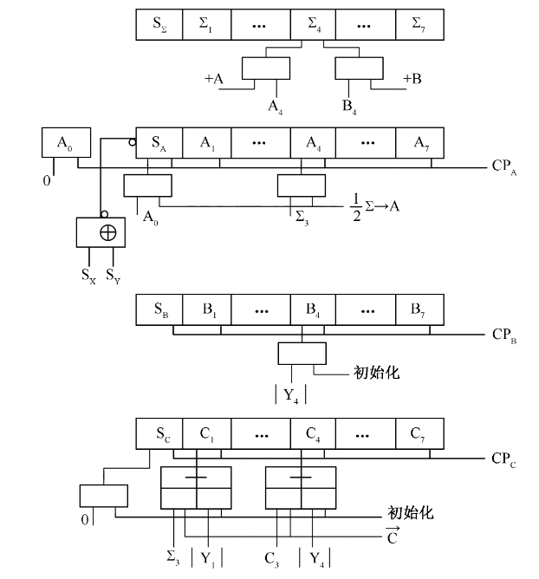
24.某乘法器基本字长8位（含1位数符），运算时可扩展为双符号位。请参照图2-9所示的结构，画出乘法器的完整逻辑图
答

Slide 67
25.欲写入代码10011100（原始有效信息）
（1）采用奇校验，写出配校验位后的校验码；
（2）采用偶校验，写出配校验位后的校验码；

Slide 68
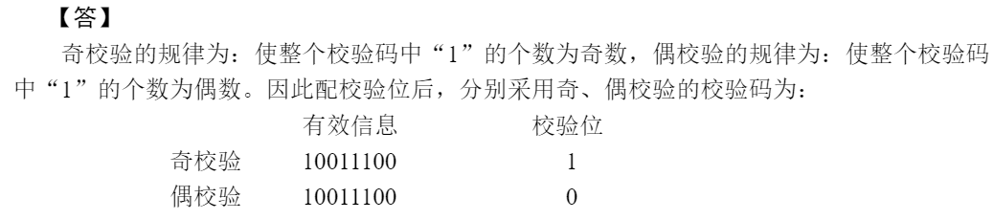
25.欲写入代码10011100（原始有效信息）
（1）采用奇校验，写出配校验位后的校验码；
（2）采用偶校验，写出配校验位后的校验码；

Slide 69
26.欲写入8位有效信息01101101，试将它编为海明校验码。以表格形式说明其编码方法，并分析所选用的编码方案具有什么样的检错与纠错能力。

Slide 70
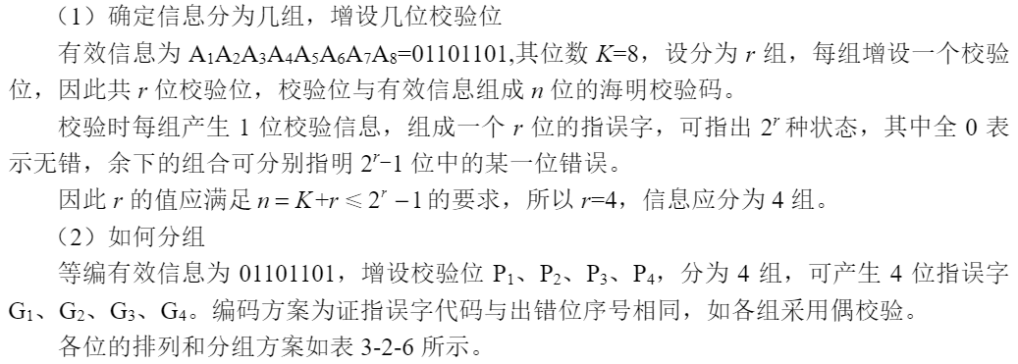
26.欲写入8位有效信息01101101，试将它编为海明校验码。以表格形式说明其编码方法，并分析所选用的编码方案具有什么样的检错与纠错能力。

Slide 71
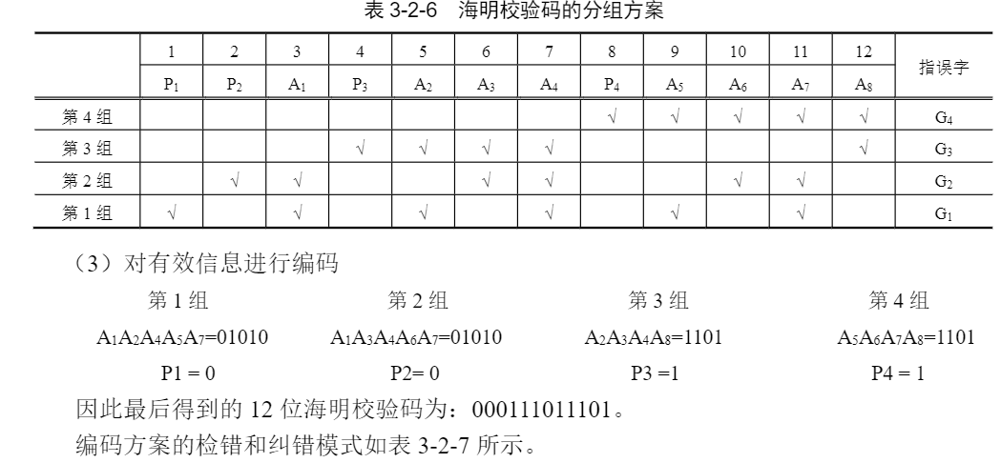
26.欲写入8位有效信息01101101，试将它编为海明校验码。以表格形式说明其编码方法，并分析所选用的编码方案具有什么样的检错与纠错能力。

Slide 72
27.某海明编码K=4、r=3，请为此设计其编码、译码、纠错逻辑。

Slide 73

27.某海明编码K=4、r=3，请为此设计其编码、译码、纠错逻辑。

Slide 74

27.某海明编码K=4、r=3，请为此设计其编码、译码、纠错逻辑。

Slide 75

27.某海明编码K=4、r=3，请为此设计其编码、译码、纠错逻辑。

Slide 76


27.某海明编码K=4、r=3，请为此设计其编码、译码、纠错逻辑。

Slide 77
28.某循环校验码，生成多项式X₃+X₁+X₀，请为此设计一个模2除法器

Slide 78

28.某循环校验码，生成多项式X₃+X₁+X₀，请为此设计一个模2除法器

Slide 79

28.某循环校验码，生成多项式X₃+X₁+X₀，请为此设计一个模2除法器

Slide 80
29.设计一套硬件逻辑，以实现循环校验码的编码、译码、校正。画出粗框图。

Slide 81

29.设计一套硬件逻辑，以实现循环校验码的编码、译码、校正。画出粗框图。

Slide 82

29.设计一套硬件逻辑，以实现循环校验码的编码、译码、校正。画出粗框图。

Slide 83
30.设计一套子程序，以实现循环校验码的编码、译码、校正。画出流程图。

Slide 84

30.设计一套子程序，以实现循环校验码的编码、译码、校正。画出流程图。

Slide 85
31.将4位有效信息1001编成循环校验码，选择生成多项式X3+X1+X0。写出编码过程。

Slide 86


31.将4位有效信息1001编成循环校验码，选择生成多项式X3+X1+X0。写出编码过程。

